Slide 1
Metoda Coardelor
Podoroghin Diana clasa 12,,T’’

Slide 2
Cuprins
Ce este metoda coardelor?
Proprietati
Esenta metodei
Eroarea metodei
Algoritmizarea metodei
Exemplu

Slide 3
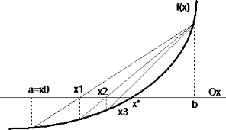
Ce este metoda coardelor?
Metoda bisecţiei, cu toată simplitatea ei, nu este eficientă în cazurile cînd rezultatul
trebuie obţinut printr-un număr redus de iteraţii, cu o exactitate înaltă. Astfel stînd
lucrurile, este mai potrivită metoda coardelor, care constă în divizarea segmentului în
părţi proporţionale, proporţia fiind dată de punctul de intersecţie al coardei care uneşte
extremităţile segmentului cu axa 0x.

Slide 4
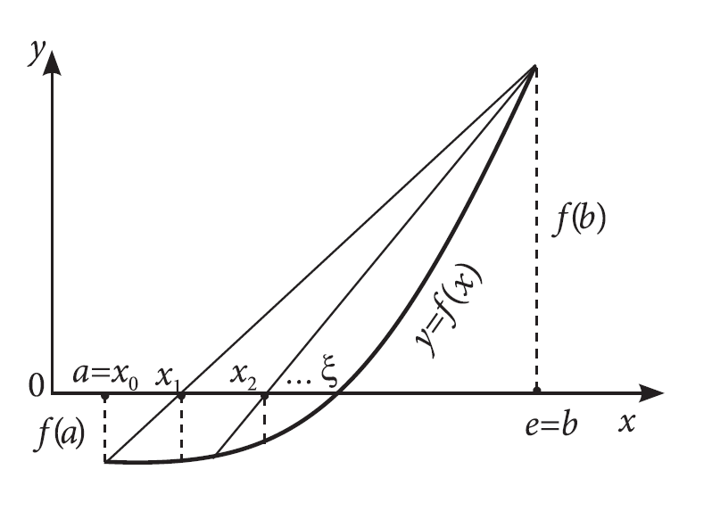
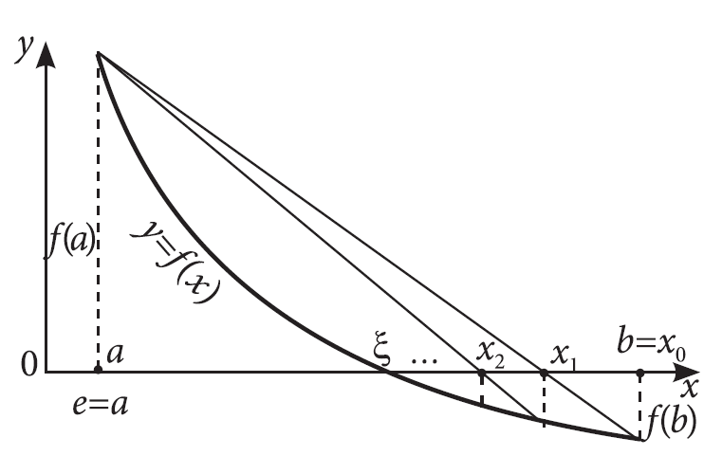
Proprietati
Fie dată funcţia f(x), care posedă următoarele proprietăţi:
1. f(x) continuă pe segmentul [a, b] şi f(a) × f(c) < 0.
2. Pe segmentul [a, b] există f´(x) ≠ 0; f˝(x) ≠ 0, continui, iar semnul lor pe [a, b] este constant.
Proprietăţile enumerate garantează existenţa soluţiei unice a ecuaţiei f(x) = 0 pe [a, b].
Metoda coardelor presupune alegerea în calitate de aproximare a soluţiei punctul determinat de intersecţia dreptei ce trece prin punctele (a, f(a)) şi (b, f(b)) cu axa 0x.

Slide 5
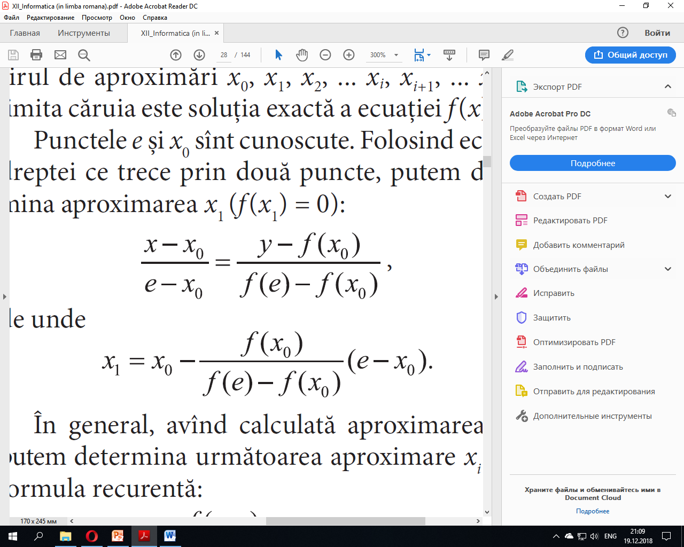
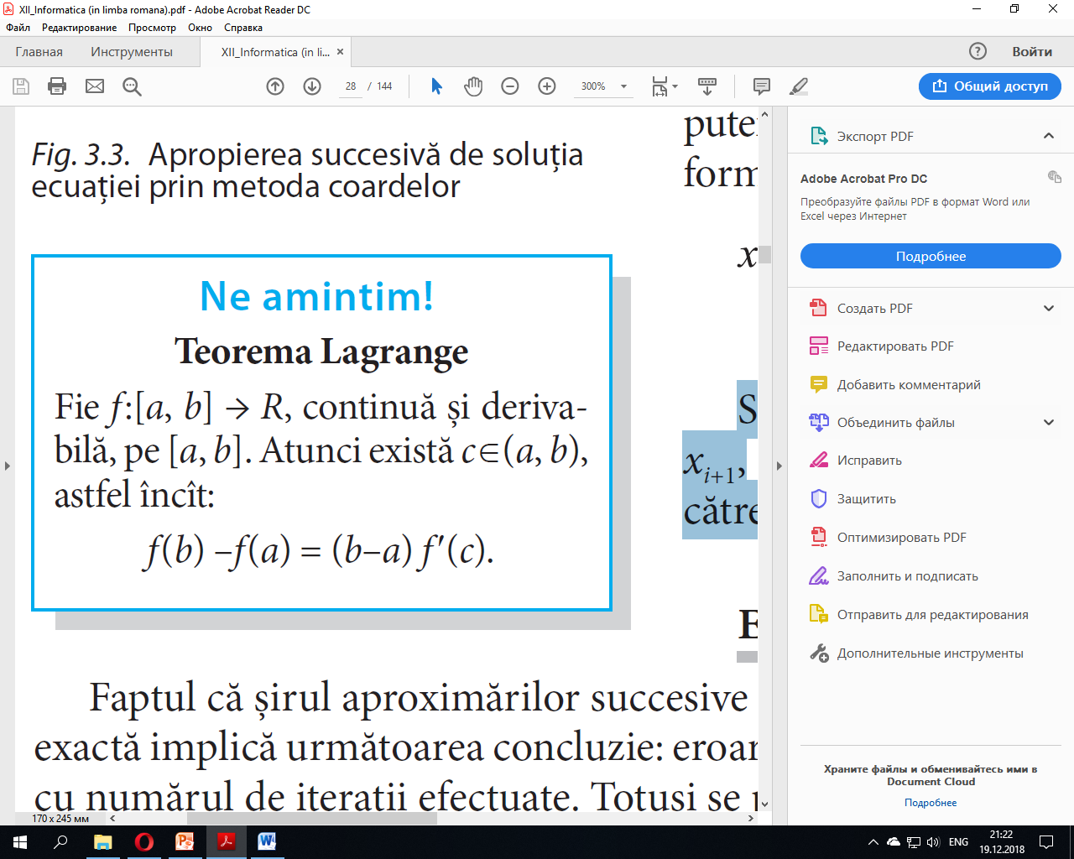
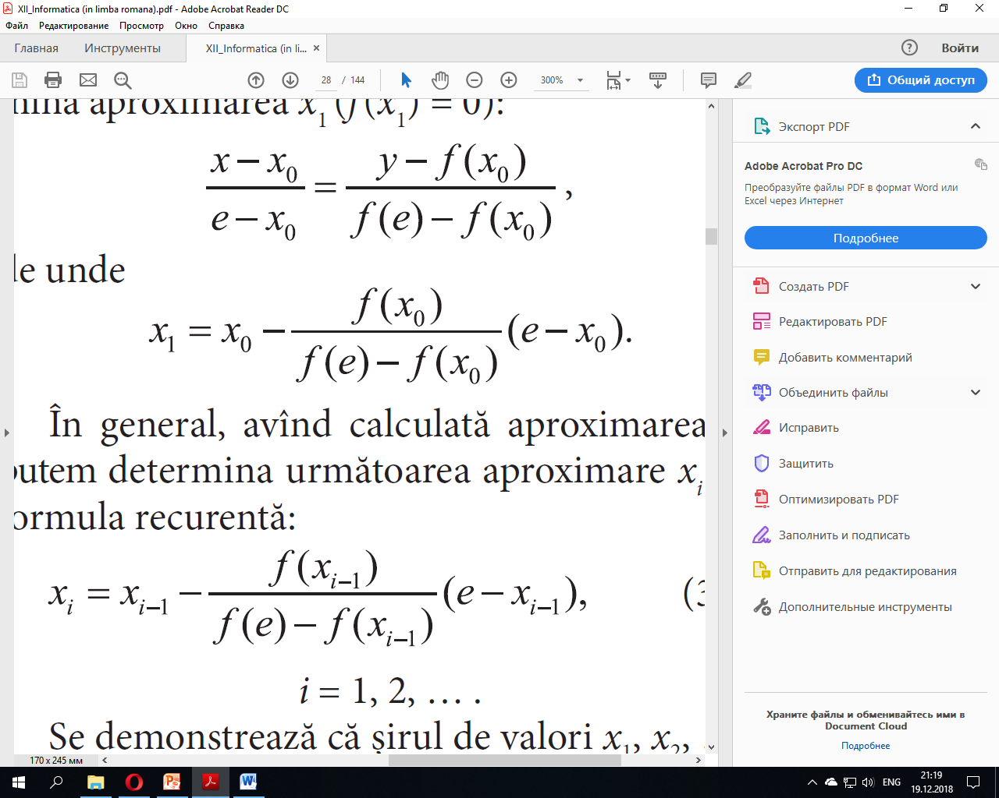
Esenta metodei
Pentru realizarea metodei se stabileşte extremitatea e a segmentului [a, b] prin care se va duce o serie de coarde Această extremitate este determinată de condiţia:
f(e) × f ʹʹ(e) > 0.
Cealaltă extremitate a segmentului [a, b] se consideră aproximare iniţială a soluţiei: x0
Prin punctele (e, f(e)) şi (x0, f(x0)) se construieşte o coardă. Se determină punctul x1 în care coarda intersectează axa 0x.
Punctul x1 este considerat următoarea aproximare a soluţiei.
Procesul se repetă, coarda următoare fiind dusă prin punctele (e, f(e)) şi (x1, f(x1)). Astfel se obţine şirul de aproximări x0, x1, x2, ... xi, xi+1, ... xn ...,limita căruia este soluţia exactă a ecuaţiei f(x) = 0.Punctele e şi x0 sînt cunoscute.
Folosind ecuaţiadreptei ce trece prin două puncte, putem determina aproximarea x1 (f(x1) = 0):
În general, avînd calculată aproximarea xi–1,putem determina următoarea aproximare xi prin formula recurentă:
Se demonstrează că şirul de valori x1, x2, … xi,xi+1, … xn ... calculate după formula (3) converge către soluţia ξ a ecuaţiei f (x) = 0.

Slide 6
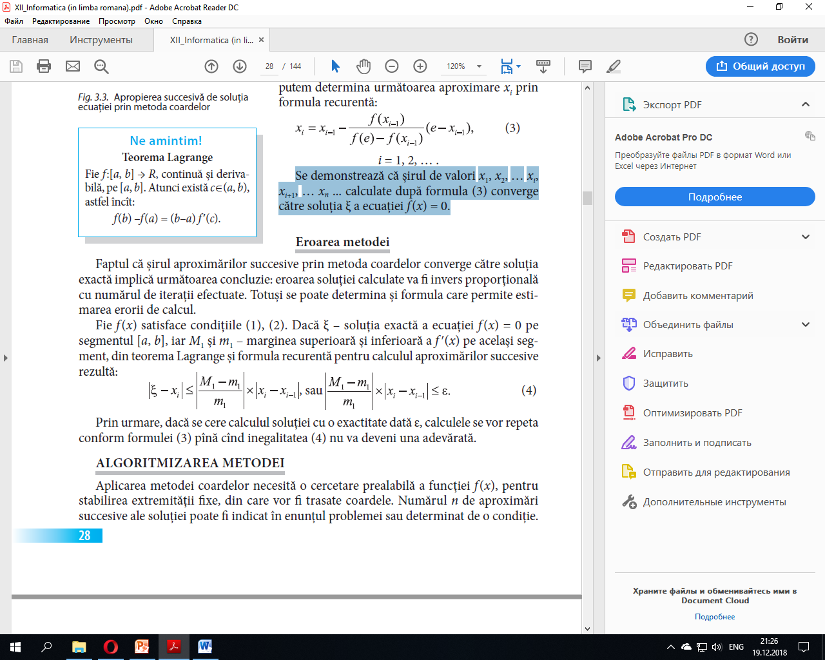
Eroare a metodei

Slide 7
Algoritmizarea metodei
Aplicarea metodei coardelor necesită o cercetare prealabilă a funcţiei f (x), pentru stabilirea extremităţii fixe, din care vor fi trasate coardele. Numărul n de aproximărisuccesive ale soluţiei poate fi indicat în enunţul problemei sau determinat de o condiţie.
În ambele cazuri calculul se realizează conform formulei (3). Condiţia de oprire în primul caz va fi aplicarea repetată de n ori a formulei (3); în cel de al doilea – îndeplinirea
condiţiei (4).
Determinarea extremităţii fixe. Pentru a evita calculul f ′′(x), se va folosi următorul
procedeu: se determină semnul f(x) în punctul c de intersecţie cu axa 0x al dreptei care trece prin punctele (a, f(a)) şi
(b, f(b)). Fixă va fi acea extremitate e a segmentului [a, b], pentru care se îndeplineşte condiţia: f (e)×f (c) < 0.

Slide 8
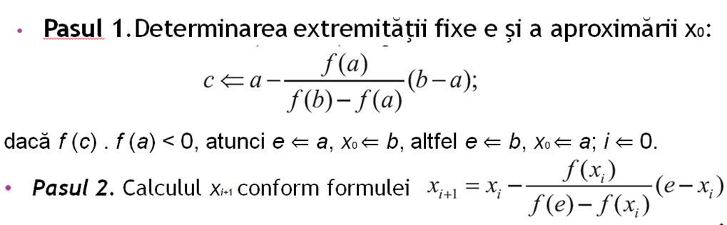
A1. Algoritmul de calcul pentru un număr prestabilit n de aproximări succesive:
Pasul 3. Dacă i + 1 = n, atunci soluţia calculată x ⇐ xi. SFÎRŞIT.
În caz contrar, i ⇐ i+1 şi se revine la pasul 2.

Slide 9
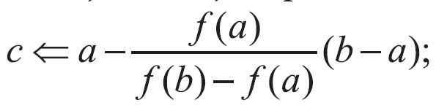
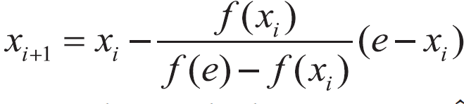
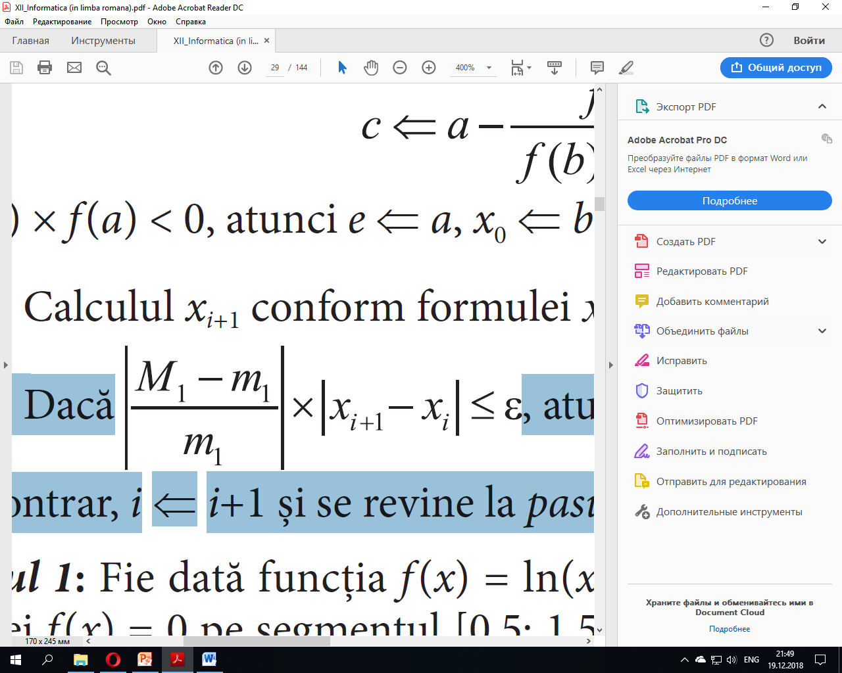
A2. Algoritmul de calcul pentru o exactitate ε dată:
Pasul 1.Determinarea extremităţii fixe e şi a aproximării x0:
dacă f (c) . f (a) < 0, atunci e ⇐ a, x0 ⇐ b, altfel e ⇐ b, x0 ⇐ a; i ⇐ 0.
Pasul 2. Calculul xi+1 conform formulei
Pasul 3. Dacă , atunci soluţia
calculată x ⇐ xi. SFIRŞIT.
In caz contrar, i ⇐ i+1 şi se revine la pasul 2.

Slide 10
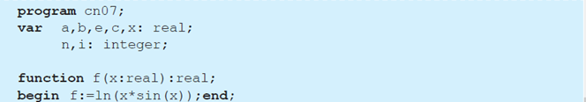
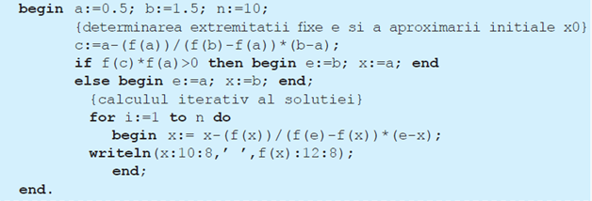
Exemplu
Fie dată funcţia f(x) = ln(xsinx). Să se calculeze soluţia aproximativă
a ecuaţiei f (x) = 0 pe segmentul [0,5; 1,5] pentru 10 aproximări succesive, utilizînd metoda coardelor.
Pentru acest exemplu, preprocesarea matematică nu este necesară.
Deoarece numărul de aproximări succesive este fixat, iar extremităţile segmentului cunoscute, atribuirile respective vor fi realizate direct în corpul programului.

Slide 11
Multumesc pentru atentie !
Ps.Sursa manual la informatica clasa 12

